Slide 1
ПРАВИТЕЛЬСТВО САНКТ-ПЕТЕРБУРГА
КОМИТЕТ ПО НАУКЕ И ВЫСШЕЙ ШКОЛЕ
Санкт-Петербургское государственное бюджетное
профессиональное образовательное учреждение
«ПЕТРОВСКИЙ КОЛЛЕДЖ»
(СПб ГБПОУ «Петровский колледж»)
Отделение информационных технологий
ПМ.02. Осуществление интеграции программных модулей
Тема: Учёт заявок студии звукозаписи
Выполнил: Притчин Павел Викторович
Студент 50-02 группы
Руководитель УП: Бережков Андрей Вячеславович
Санкт-Петербург, 2023

Slide 2

Цель и задачи учебной практики
Цель – разработка информационной системы для учёта заявок в студии звукозаписи
Задачи:
проанализировать предметную область;
проанализировать существующие аналоги;
выбрать средства разработки;
спроектировать базу данных;
создать интерфейс приложения;
разработать ИС;
протестировать ПО

Slide 3
Анализ существующих аналогов
№ п/п | Критерий | ИС «Intradesk» | ИС «happydesk» | ИС «HubEx» | Разрабатываемая ИС
1 | Наличие формы авторизации | 1 | 0 | 1 | 1
2 | Поиск клиентов в каталоге | 1 | 1 | 0 | 1
3 | Сортировка товаров по номеру заявки | 0 | 1 | 0 | 1
4 | Переход к редактированию заявки | 1 | 1 | 1 | 1

Slide 4




Выбор средств разработки

Slide 5
Разработка базы данных
В ходе разработки модели базы данных, были выделены следующие таблицы:
Пользователь (Users)
Роль пользователя (Roles)
Заявка (Applications)
Тип услуги в заявке (ApplicationTypes)
Статус заявки (ApplicationStatuses)

Slide 6
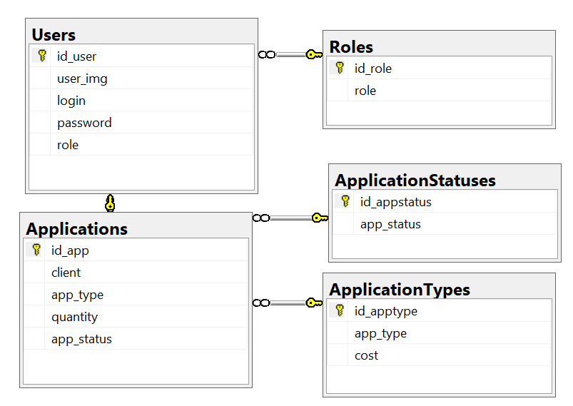
Разработка базы данных
Концептуальная схема базы данных, которая была разработана в результате анализа предметной области

Slide 7
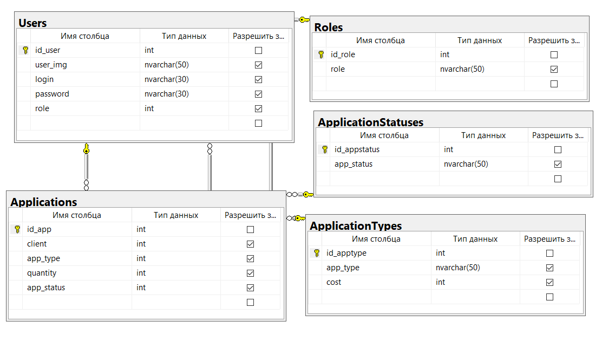
Разработка базы данных
Логическая модель базы данных, которая была разработана на основании концептуальной ER-модели, описании сущностей и их атрибутов

Slide 8
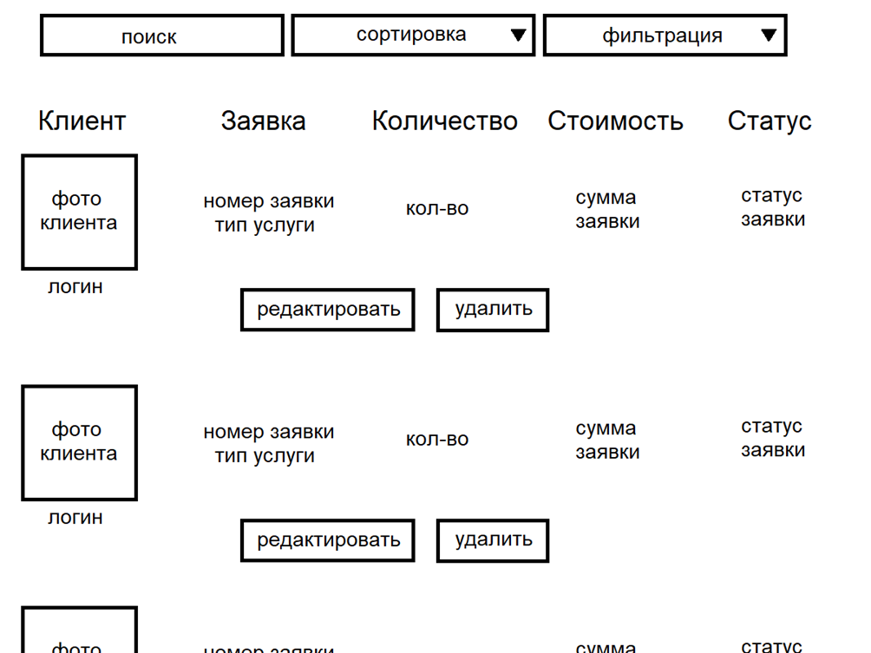
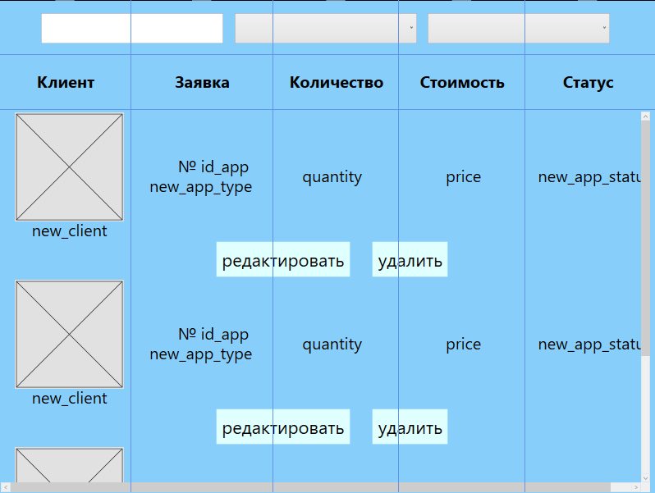
Разработка интерфейса программного продукта
Макет
Приложение

Slide 9
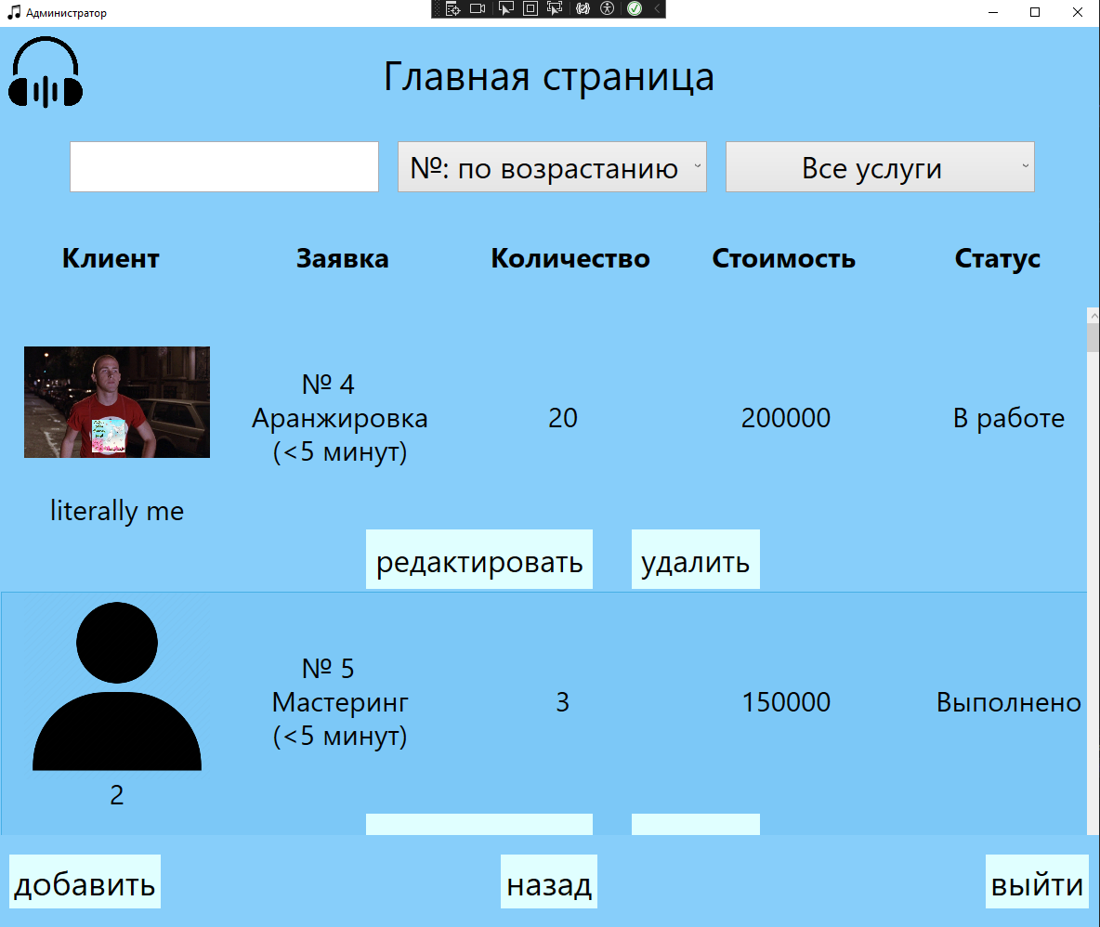
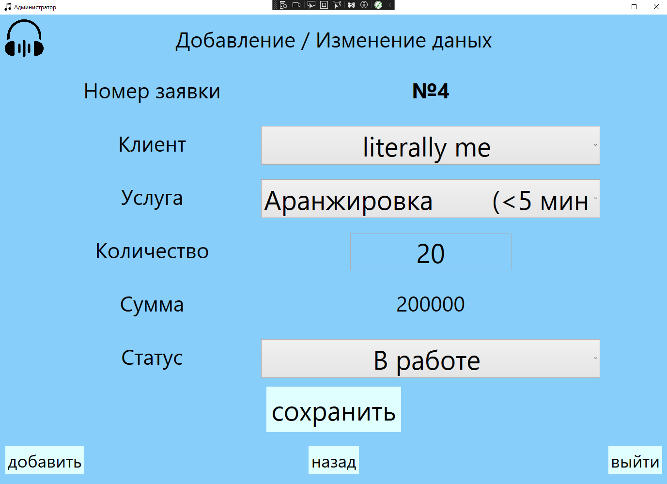
Разработка интерфейса программного продукта
Добавление / Изменение данных
Вывод заявок

Slide 10
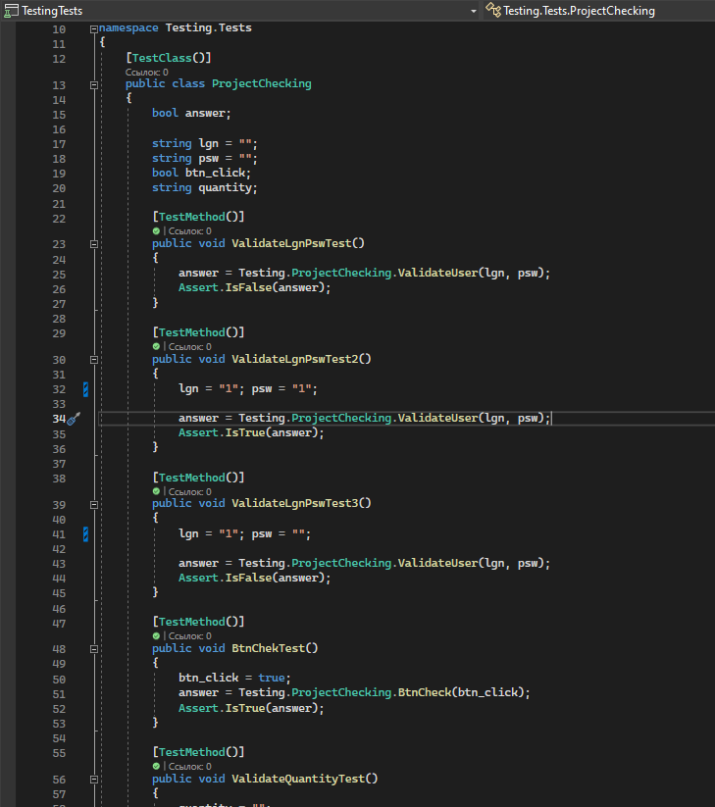
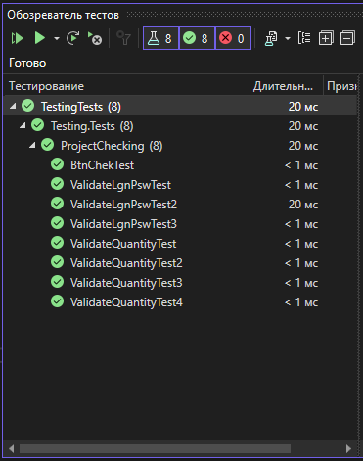
Тестирование ПО
Результат прохождения тестов можно увидеть на рисунках ив таблице на следующем слайде. Благодаря тестированию ПО, были исправлены ошибки в работе приложения, и разработанная ИС была оптимизирована.

Slide 11
№ п/п | Название теста | Описание | Тестовые данные | Ожидаемый результат | Фактический результат
1 | ValidateLgnPswTest | Ввод пустых полей на этапе авторизации | логин «»; пароль «» | Возвращается значением «false» | Возвращается значением «false»
2 | ValidateLgnPswTest2 | Ввод корректных значений в поля на этапе авторизации | логин «1»; пароль «1» | Возвращается значением «true» | Возвращается значением «true»
3 | ValidateLgnPswTest3 | Ввод не всех полей на этапе авторизации | логин «1»; пароль «» | Возвращается значением «false» | Возвращается значением «false»
4 | BtnChekTest | Возможность переход на предыдущую страницу по кнопке «Назад» | Нажатие на кнопку «Назад» | Возвращается значением «true» | Возвращается значением «true»
5 | ValidateQuantityTest | Ввод пустого значения в поле «Количество» | «» | Возвращается значением «false» | Возвращается значением «false»
6 | ValidateQuantityTest2 | Ввод текстового значения в поле «Количество» | «bebra» | Возвращается значением «false» | Возвращается значением «false»
7 | ValidateQuantityTest3 | Ввод дробного числового значения в поле «Количество» | «6,9» | Возвращается значением «false» | Возвращается значением «false»
8 | ValidateQuantityTest4 | Ввод целочисленного значения в поле «Количество» | «3» | Возвращается значением «true» | Возвращается значением «true»

Slide 12
Спасибо за внимание!

Slide 13
ПРАВИТЕЛЬСТВО САНКТ-ПЕТЕРБУРГА
КОМИТЕТ ПО НАУКЕ И ВЫСШЕЙ ШКОЛЕ
Санкт-Петербургское государственное бюджетное
профессиональное образовательное учреждение
«ПЕТРОВСКИЙ КОЛЛЕДЖ»
(СПб ГБПОУ «Петровский колледж»)
Отделение информационных технологий
ПМ.02. Осуществление интеграции программных модулей
Тема: Учёт заявок студии звукозаписи
Выполнил: Притчин Павел Викторович
Студент 50-02 группы
Руководитель УП: Бережков Андрей Вячеславович
Санкт-Петербург, 2023

